Slide 1







第五节
第八章
曲面及其方程
一、曲面研究的问题
二、旋转曲面
三、柱面
四、二次曲面
机动 目录 上页 下页 返回 结束
Notes:
P403

Slide 2
一、曲面研究的问题
两个基本问题 :
(1) 已知一曲面作为点的几何轨迹时,
求曲面方程.
(2) 已知方程时 , 研究它所表示的几何形状
( 必要时需作图 ).

Slide 3
例1. 求动点到定点
距离为 R 的轨迹
方程.
解: 设轨迹上动点为
依题意
即
故所求方程为
特别,当M₀在原点时,球面方程为
表示上(下)球面 .
机动 目录 上页 下页 返回 结束

Slide 4
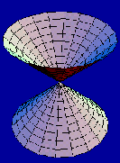

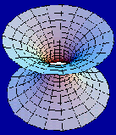
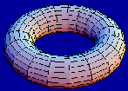
二、旋转曲面
定义2. 一条平面曲线
绕其平面上一条定直线旋转
一周
所形成的曲面叫做旋转曲面.
该定直线称为旋转
轴 .
例如 :
机动 目录 上页 下页 返回 结束

Slide 5
建立yoz面上曲线C 绕 z 轴旋转所成曲面的方程:
给定 yoz 面上曲线 C:
若点
则有
当绕 z 轴旋转时,
该点转到
则有
故旋转曲面方程为
机动 目录 上页 下页 返回 结束

Slide 6
思考：当曲线 C 绕 y 轴旋转时，方程如何？
机动 目录 上页 下页 返回 结束

Slide 7
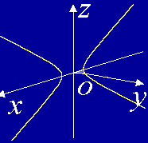
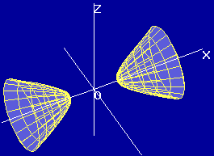
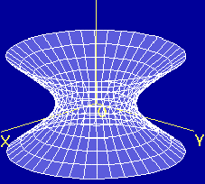
例4. 求坐标面 xoz 上的双曲线
分别绕 x
轴和 z 轴旋转一周所生成的旋转曲面方程.
解:绕 x 轴旋转
所成曲面方程为
绕 z 轴旋转
所成曲面方程为
这两种曲面都叫做旋转双曲面.
机动 目录 上页 下页 返回 结束

Slide 8

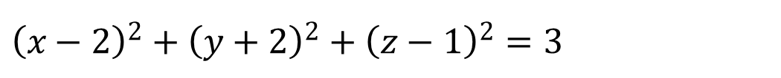
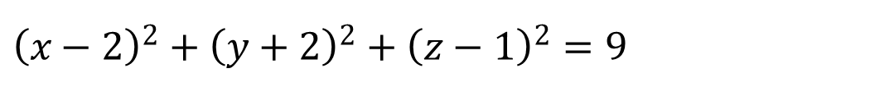
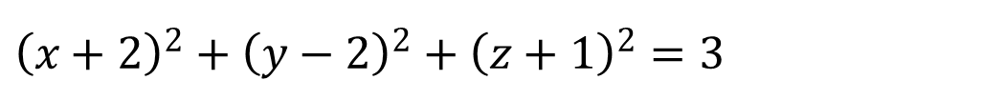
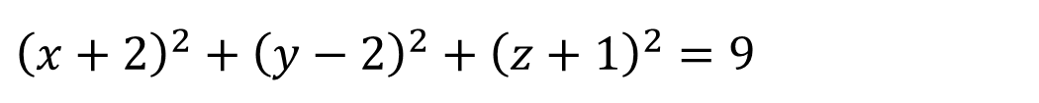
单选题
1分
以点A(2,-2,1)为球心，且通过原点的球面方程为（）
A
$${\left(x−2\right)}^{2}+{\left(y+2\right)}^{2}+{\left(z−1\right)}^{2}=3$$
B
$${\left(x+2\right)}^{2}+{\left(y−2\right)}^{2}+{\left(z+1\right)}^{2}=3$$
C
$${\left(x−2\right)}^{2}+{\left(y+2\right)}^{2}+{\left(z−1\right)}^{2}=9$$
D
$${\left(x+2\right)}^{2}+{\left(y−2\right)}^{2}+{\left(z+1\right)}^{2}=9$$
提交

Slide 9
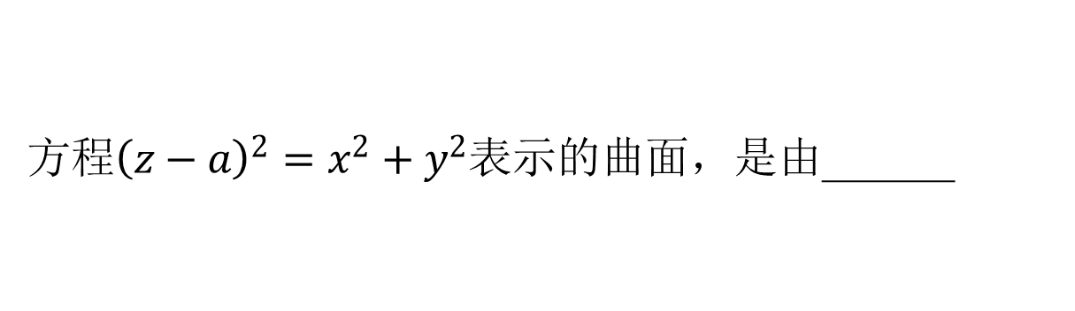
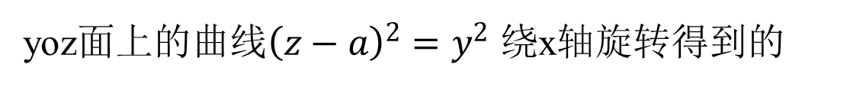
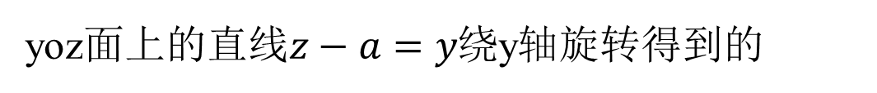
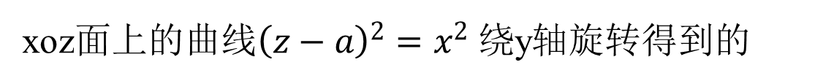
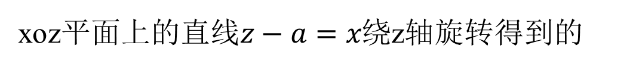
单选题
1分
方程${\left(z−a\right)}^{2}=x^{2}+y^{2}$表示的曲面，是由______
A
xoz面上的曲线${\left(z−a\right)}^{2}=x^{2}$ 绕y轴旋转得到的
B
yoz面上的曲线${\left(z−a\right)}^{2}=y^{2}$ 绕x轴旋转得到的
C
xoz平面上的直线$z−a=x$绕z轴旋转得到的
D
yoz面上的直线$z−a=y$绕y轴旋转得到的
提交

Slide 10
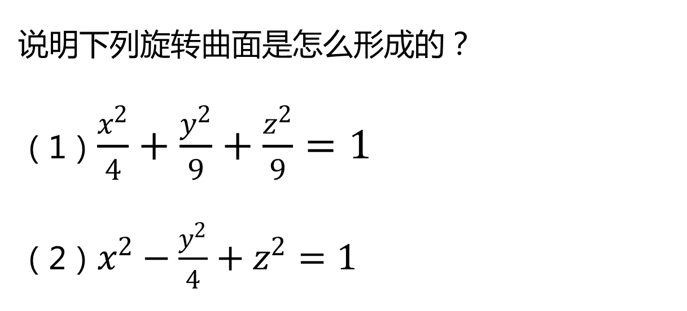
主观题
2分
说明下列旋转曲面是怎么形成的？
（1）$\frac{x^{2}}{4}+\frac{y^{2}}{9}+\frac{z^{2}}{9}=1$
（2）$x^{2}−\frac{y^{2}}{4}+z^{2}=1$
正常使用主观题需2.0以上版本雨课堂
作答

Slide 11
定义3.
三、柱面
直线 l 沿定曲线 C平行移动形成的轨迹叫
做柱面.
C 叫做准线, l 叫做母线.
•
表示抛物柱面,
母线平行于 z 轴;
准线为xoy 面上的抛物线.
•
表示母线平行于
z 轴的椭圆柱面.
•
表示圆柱面

Slide 12

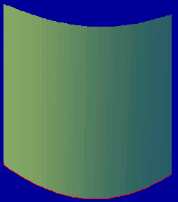
一般地,在三维空间
柱面,
母线
平行于 z 轴;
准线 xoy 面上的曲线 l_{1.}
柱面,
母线
平行于 y 轴;
准线 xoz 面上的曲线 l_{3.}
机动 目录 上页 下页 返回 结束

Slide 13
四、二次曲面
三元二次方程
(二次项系数不全为 0 )
的图形通常为二次曲面.
其基本类型有:
椭球面、抛物面、双曲面、锥面
适当选取直角坐标系可得它们的标准方程,
下面仅
就几种常见标准型的特点进行介绍 .
研究二次曲面特性的基本方法: 截痕法
机动 目录 上页 下页 返回 结束

Slide 14
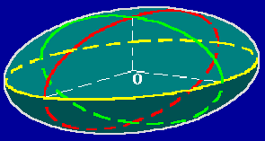
1. 椭球面
(1)范围：
(2)与坐标面的交线：椭圆
机动 目录 上页 下页 返回 结束

Slide 15
为正数)
(3) 截痕:
与
的交线为椭圆：
(4) 当 a＝b 时为旋转椭球面;
当a＝b＝c 时为球面.
机动 目录 上页 下页 返回 结束

Slide 16
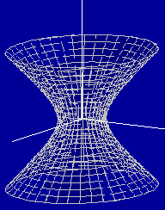
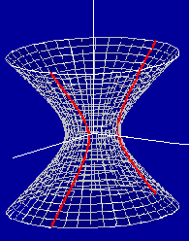
2. 双曲面
(1)单叶双曲面
椭圆.
机动 目录 上页 下页 返回 结束

Slide 17
(2) 双叶双曲面
椭圆
P18 目录 上页 下页 返回 结束

Slide 18
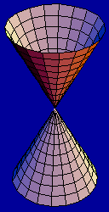
3. 椭圆锥面
椭圆
①
机动 目录 上页 下页 返回 结束

Slide 19
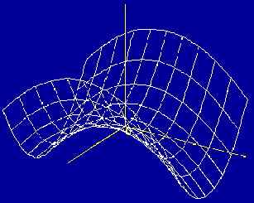
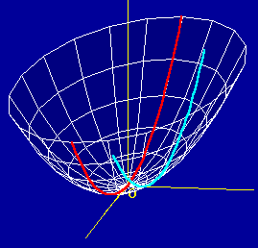
4. 抛物面
(1) 椭圆抛物面
( p , q 同号)
特别,当 p = q 时为绕 z 轴的旋转抛物面.
(2) 双曲抛物面（鞍形曲面）
( p , q 同号)
机动 目录 上页 下页 返回 结束

Slide 20
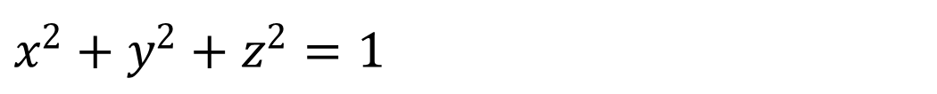
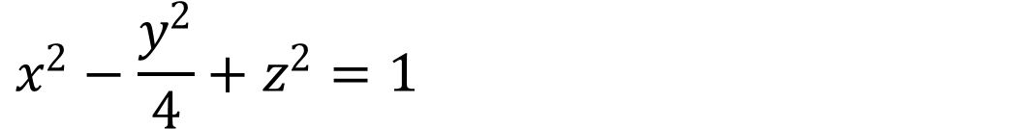
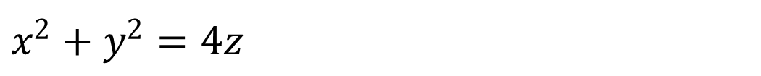
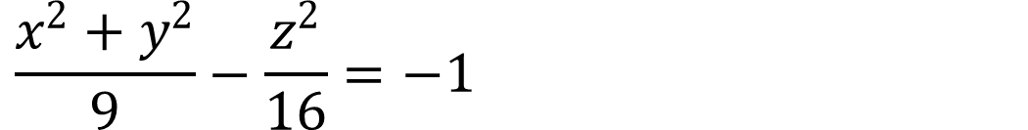
单选题
1分
表示双叶旋转双曲面的方程是（）
A
$$x^{2}+y^{2}+z^{2}=1$$
B
$$x^{2}+y^{2}=4z$$
C
$$x^{2}−\frac{y^{2}}{4}+z^{2}=1$$
D
$$\frac{x^{2}+y^{2}}{9}−\frac{z^{2}}{16}=−1$$
提交

Slide 21
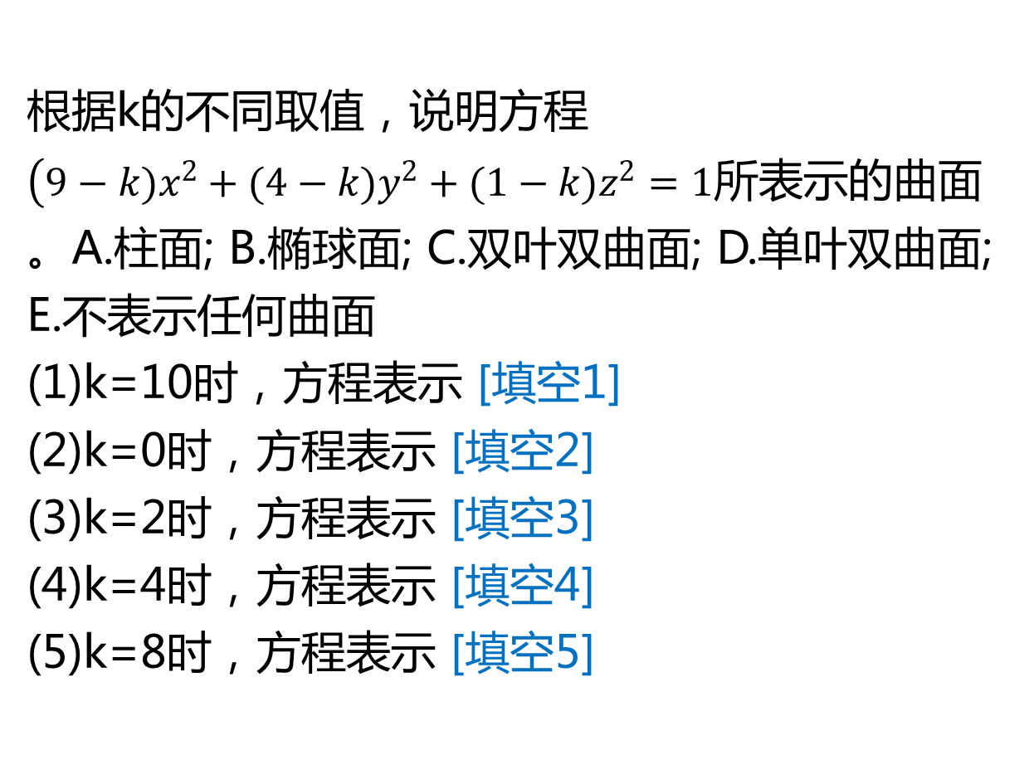
填空题
5分
根据k的不同取值，说明方程 $\left(9−k)x^{2}+(4−k)y^{2}+(1−k)z^{2}=1\right.$所表示的曲面。A.柱面; B.椭球面; C.双叶双曲面; D.单叶双曲面; E.不表示任何曲面
(1)k=10时，方程表示 [填空1]
(2)k=0时，方程表示 [填空2]
(3)k=2时，方程表示 [填空3]
(4)k=4时，方程表示 [填空4]
(5)k=8时，方程表示 [填空5]
正常使用填空题需3.0以上版本雨课堂
作答

Slide 22
内容小结
1. 空间曲面
三元方程
球面
旋转曲面
如, 曲线
绕 z 轴的旋转曲面:
柱面
如,曲面
表示母线平行 z 轴的柱面.
又如,椭圆柱面, 双曲柱面, 抛物柱面等 .
机动 目录 上页 下页 返回 结束

Slide 23
2. 二次曲面
三元二次方程
椭球面
抛物面:
椭圆抛物面
双曲抛物面
双曲面:
单叶双曲面
双叶双曲面
椭圆锥面:
机动 目录 上页 下页 返回 结束
Notes:
运行时, 点击“椭球面”,“抛物面”, “双曲面”, “椭圆锥面” 可显示有关内容.

Slide 24
思考与练习
1. 指出下列方程的图形:
方 程
平面解析几何中
空间解析几何中
平行于 y 轴的直线
平行于 yoz 面的平面
圆心在(0,0)
以 z 轴为中心轴的
圆柱面
半径为 3 的圆
斜率为1的直线
平行于 z 轴的平面
机动 目录 上页 下页 返回 结束

